Slide 1

Reserver‘Web’ {
portada.html
portada.css
[José Jacobo López-Juan Diego Mejia-Juan Andres Garcia-
Yoan Sebastian Restrepo]
< Si un lugar vas a buscar Reserver Web tienes que buscar >
}
Lenguaje de Programación

Slide 2


Descripción ‘Objetivo’;
descripcion.html
descripcion.css
Reserveb web es una pagina web diseñada para que los clientes alquilen salones sociales, fincas, entre otros con el fin de que las personas puedan celebrar sus cumpleaños, festividades,
reuniones, etc.
Lenguaje de Programación

Slide 3

Definición del ‘Problema’ {
problema.html
problema.css
Notamos que la gente que quiere alquilar una casa, salón o finca, les toca buscar por su cuenta que lugares están disponibles, que es un trabajo laborioso.
También, hay lugares (casas y fincas) realmente bonitas, que no son tan conocidas como algunas, y queremos darles un reconocimiento a fines lucrativos.
}
Lenguaje de Programación

Slide 4
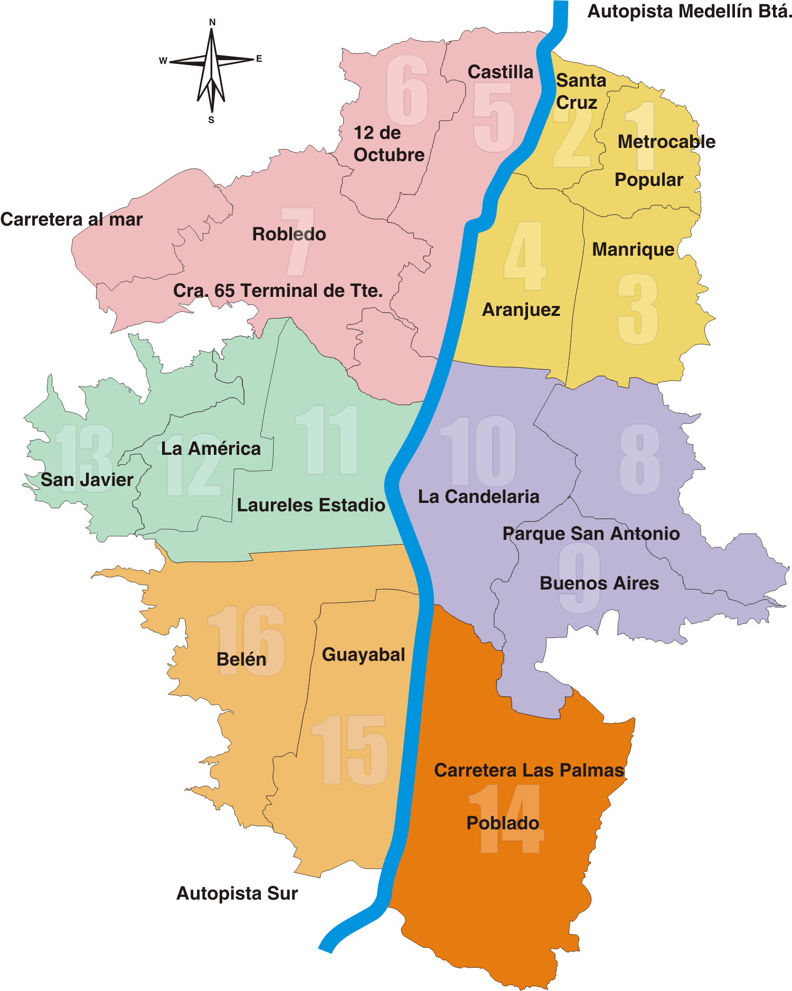
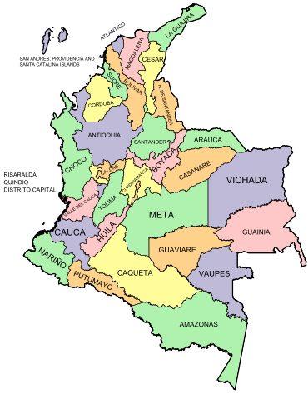
Alcance ‘Reserver web’ {
alcance.html
alcance.css
En principio, comenzaría a nivel municipal, pero si la pagina web va bien, nos gustaría a nivel nacional para que todas las personas puedan disfrutar de esto.
Principalmente, tenemos previsto que el alcance sea para todos los
públicos. Sin embargo, menores de edad no.
}
Lenguaje de Programación

Slide 5
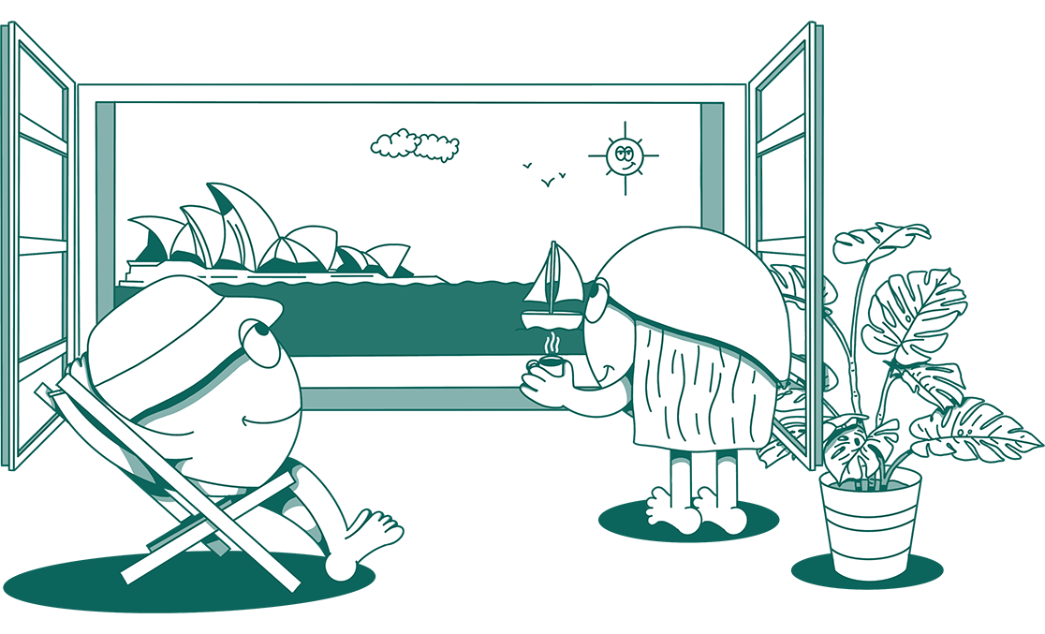
Usuarios ‘Reserver web’ {
[Clientes]
clientes.html
clientes.css
< En un principio, gente que viva en Medellín y del departamento de Antioquia podrán utilizar la pagina para buscar lugares en los que divertirse >
}
Lenguaje de Programación

Slide 6

Usuarios ‘Reserver web’ {
[Propietarios]
propietarios.html
propietarios.css
< Ellos son la parte fundamental de cuya finca o sala, porque gracias a promocionar su lugar, serán beneficiados por tal acción >
}
Lenguaje de Programación

Slide 7


Información basica < /1 > {
informacion.html
informacion.css
< Fotos del lugar (con buena resolución).
- Ubicación (Dirección y un punto de referencia).
- Clima (caliente, frio, templado).
- Población (para cuantas personas está disponible el lugar)>
- Precio (por noche, día de sol, etc.)
}
Información adicional < /2 > {
< Cuenta con # habitaciones.
- Lugares de diversión (Piscina, parque, entre otros).
- Vigilancia (Celador).
- Tiene servicio de aseo.
- cuenta con zonas deportivas (canchas, mesas de ping pong, billar, etc.)>
}
Lenguaje de Programación

Slide 8

Leyes y reglas; {
leyes.html
leyes.css
‘No olviden que es para todo el publico’
<p La pagina web tendrá también sus leyes y políticas. En este punto queremos ser los mas cautelosos posible, por el debido caso de que estaremos tratando con usuarios que no conocemos, que están teniendo un registro en la
pagina y esta disponiendo de
nuestros servicios.
También habrá multitud de leyes que
mantendrán nuestra web segura de
espontáneos.>
}
</p>
Lenguaje de Programación

Slide 9

Ganancias ‘Reserver web ?’ {
ganancias1.html
ganancias1.css
<p
las ganancias de Reserver web se verán enfocadas en dos partes:
1.La ganancia principal de Reserver web se vera de acuerdo a las reservas que tengan los usuarios ya que contaremos con un porcentaje del 10% por reserva es decir si reservas una salón por 100.000 nosotros ganaremos 10.000.
</p>
}
Lenguaje de Programación

Slide 10
Ganancias ‘Reserver web ?’ {
ganancias2.html
ganancias2.css
<p
2. Reserver web contara con anuncios publicitarios, serán imágenes pequeñas ubicadas estratégicamente durante la pagina que no saturen la vista del usuario.
</p>
}
Lenguaje de Programación

Slide 11

Requesitos ‘ Funcionales ?’ {
funcionales.html
funcionales.css
<p
-Registrarse en el sitio web.
-Almacenar los datos de los clientes.
-Mostrar los lugares disponibles para rentar.
-Tomar las reservaciones de los clientes.
-Mostrar la ubicación de los lugares a rentar.
</p>
}
Lenguaje de Programación

Slide 12

Requisitos ‘No funcionales ?’ {
nofuncionales.html
nofuncionales.css
<p
-La licencia del software debe ser lo menos restrictiva
-Solo se puede modificar por los administradores
-El software funciona off line para visualizar la página web.
-El sitio web debe tener una estructura clara
-Los colores tienen que ver con la página web.
</p>
}
Lenguaje de Programación

Slide 13



Misión; {
mision.html
mision.css
<p Nuestra misión es que todas las personas que vayan a utilizar nuestra página web, puedan sentirse seguros y cómodos al reservar su sitio de recreación y que estén satisfechos con su reserva y puedan sugerir y/o seguir usando nuestro sitio web>
</p>
}
Lenguaje de Programación

Slide 14

Visión; {
vision.html
vision.css
<p Nuestro sueño es que la pagina sea reconocida
nacionalmente como una plataforma segura, de fácil accesibilidad, y que
cumpla a la perfección su función.
Esperamos que nuestra plataforma sea
viable económicamente tanto para la persona que se inscribe en nuestra
Plataforma como para el cliente y por ende sea
viable para nosotros.>
}
</p>
Lenguaje de Programación

Slide 15
Muchas gracias por su comprensión
Reserver web
Lenguaje de Programación

